Slide 1
الجمهورية الجزائرية الديمقراطية الشعبية
العلمي وزارة التعليم العالي والبحث العلمي
كلية علوم الأرض والجغرافيا و التهيئة العمرانية قسم الجغرافيا و التهيئة العمرانية
عنوان البحث
المدينة الجديدة بوغزول
من اعداد : تحت إشراف الأستاذ:
لصقع موسى

Slide 2
المراجع
منهج مطور للمعايير التخطيطية لمواقع المدن الجديدة ( هاني حسن زاهد 2013)
رؤية مستقبلية لجيل جديد من المدن الجديدة ( وناس نادية , عبداوي جيهان ريم 2015 )
التعامل العنيف مع البيئة الحضرية و تأثيره على المدن في إطار التنمية المستدامة (بوعنيقة عبد الباسط 2017 )
Google scholare
https://www.youtube.com/watch?v=fvDP-zyRyx8 Youtube
ويكيبيديا الموسوعة الحرة
https://ar.wikipedia.org/wiki/%D9%85%D8%B4%D8%A7%D8%B1%D9%8A%D8%B9_%D9%83%D8%A8%D8%B1%D9%89_%D9%81%D9%8A_%D8%A7%D9%84%D8%AC%D8%B2%D8%A7%D8%A6%D8%B1

Slide 3
منهجية البحث
الفصل الأول : لمحة شاملة عن المدن الجديدة
- تمهيد
-مقدمة عامة
-تعريف المدن الجديدة
- اصل المدن الجديدة
اهداف المدن الجديدة
-الاطار القانوني للمدن الجديدة في الجزائر .
الفصل الثاني : دراسة حالة المدينة الجديدة ( بوغزول )
-فكرة انشاء المدينة الجديدة بوغزول
- موقع المدينة
- أسباب انشاء المدينة
- قرار انشاء المدينة
الفصل الثالث : التعريف بكل عناصر المدينة .

Slide 5
مقدمة :
لقد كان تأسيس و بناء المدن محل اهتمام الحكام عبر التاريخ ، و ظهور المدن الجديدة ليس بالأمر الحديث ، ففكرة المدن الجديدة رددت منذ أقدم العصور ، ففي القديم بناء المدن الجديدة يعود أساسا إلى تطور الحضارات عمرانيا . فبنيت مدن بأكملها كقلاع أثناء الحروب و بجانب المقالع و التوسع على الأراضي المستعمر .
ثم ظهرت عدة نظريات تناولت هذا الموضوع و عالجته من جراء سرعة التحضر كانت
تحت عنوان " مدن في تطور" الذي " Patrik Geddes " في انجلترا، و أشهرها كتاب
حاول أن يحلل فيه العلاقات الوسطية في الإقليم الوظيفي للمدن و يعالجها مستعملا جدوله
المشهور سكن ، عمل ، سكان ، و غيديس هو أول من استعمل مصطلح إقليم المدينة ، كما حاول
أن يحدد مجال نفوذ المراكز العمرانية في الوسط ، و يطور شبكة حضرية متزنة مستقبلا
بإضافة مدن جديدة صغيرة الحجم لنشاط المدن الكبرى في الوظائف الحضرية ، و تقلل من هيمنتها و تخفف عليها الضغط في مختلف مجالات الأنشطة الحضري .

Slide 9
الاطار القانوني للمدن الجديدة في التشريع الجزائري :
إن تعدد محاولات تعريف المدينة سابقا لم يقابل بنجاح مما دعي إلى القول بأن التعريف الصريح و التكريس الفعلي بها جاء من خلال اصدار مجموعة من النصوص القانونية أهمها القانون 08/02 يتعلق بشروط إنشاء المدن الجديدة وتهيئتها و الذي سبقه القانون المتعلق بتهيئة الإقليم و تنميته المستدامة 20/01 إ لا أن أهمها هي الأحكام التي جاء بها القانون 06/06 المتضمن القانون التوجيهي للمدينة الذي ساهم في تفعيل معالجة قانونية فعالة لمضوع المدينة الجديدة .

Slide 10
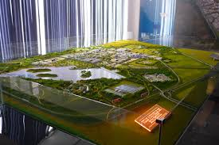
دراسة حالة
المدينة الجديدة بوغزول ( المدية )

Slide 11
أولا نستعرف هذا الفيديو لنتعرف معا على المدينة الجديدة (بوغزول)

Slide 12
فكرة انشاء المدينة الجديدة بوغزول
فكرة إنشاء المدينة الجديدة بوغزول الواقعة على بعد نحو 170 كيلومتر إلى جنوب العاصمة. فكرة طرحت على مكاتب كافة رؤساء الجمهورية الجزائرية، ومع ذلك فإنه وإلى غاية اليوم لاتزال أعناق سكان بوغزول والهضاب العليا تترقب خروج العمود الأول من عمران هذه المدينة التي سوّقت في شكل خطاب استهلك في شكل أسطورة، مفادها أن بوغزول ستصبح عاصمة الجزائر. ما وقفنا عليه، هو أن المدينة المنتظرة لم تخرج من الأرض، لأن أشغال إنجاز مقر مؤسسة تسيير المدينة من قبل شركة “دايوو” الكورية لم تتجاوز عتبة الأساسات الأولى، فيما تم إنهاء جزء هام من الطرقات الثانوية وشبكات الصرف الصحي والأمطار، وأخرى للكهرباء والهاتف، وتشجير مساحات أخرى من المحيط الخارجي للمنطقة. وفيما تثير أطراف لها صلة غير مباشرة بالمشروع ملابسات متعلقة بأسباب تأخر المشروع، يقول المشرفون على المشروع إن هناك عراقيل تتمثل في عدم تجاوب البلديات المجاورة معهم لأجل المضي في الإنجاز.

Slide 13
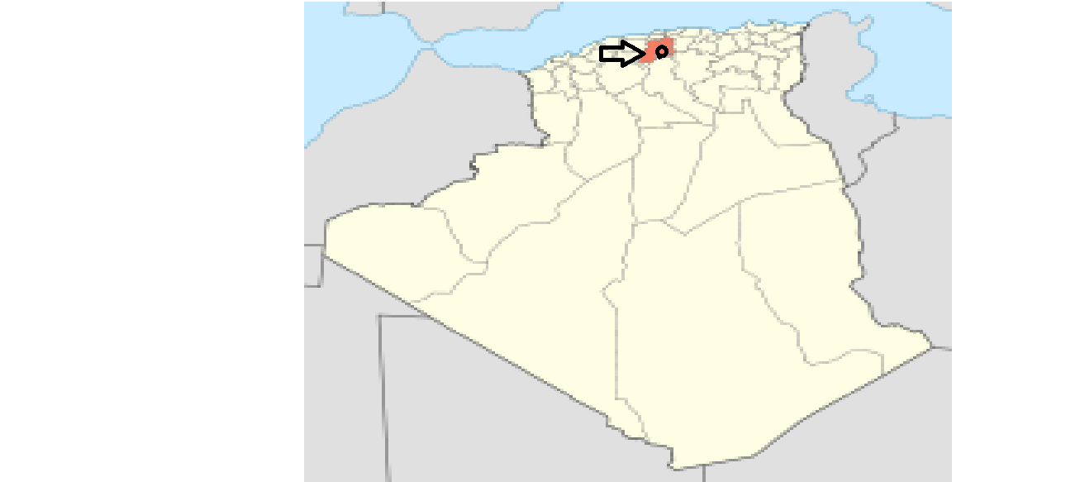
موقع مدينة بوغزول بالنسبة للجزائر

Slide 14
تقع المدينة الجديدة بوغزول على بعد 25 كلم عن المدينة الام بوغزول , و هي جنوب ولاية المدية حيث تبعد ب 170 كلم جنوب العاصمة , و هي على خط الطريق الوطني رقم 1 , و هي على ضفاف بحيرة بوغزول و التي تعتبر من اهم أسباب اختيار موقع المدينة الجديدة بوغزول .
و تقع المدينة على منطقة سهلية قليلة الانحدارات , و مناخها مناخ الاطلس التلي وهي تقع في منطقة كانت منطقة فلاحية رعوية .
وتمتدّ "بوغزول" على نحو 12 ألف هكتار، وتشير بيانات مؤسسة تسيير بوغزول، إنّ الأخيرة لم يتم إنشاؤها ككيان حضري معزول، حيث يراهن المسؤولون على جعلها مركز إشعاع اقتصادي ضخم، بما يعبّد الطريق أمام استغلال الطاقات المتجددة والتكنولوجيات غير الملوثة، وما يتصل بذلك من تنمية مستدامة ,

Slide 15
اسباب انشاء المدينة الجديدة بوغزول
في ظل النمو السكاني التي تشهده الجزائر بشكل مستمر منذ عدة سنوات , و التركز السكاني الكبير على المدن الكبيرة و العاصمة على وجه الخصوص , فكرت الدولة في انشاء هذه المدينة الجديدة لتخفيف الضغط على العاصمة و جعلها عاصمة اقتصادية ,
و أيضا الشروع في مواكبة التقدم الحضري و البيئي من خلال خلق مدينة ذات بعد ايكولوجي يتماشى مع قاعد البيئة و التنمية المستدامة,
أيضا خلق توزيع سكاني معقول و التشجيع على التحول نحو المناطق الداخلية و بذلك يمكن تحقيق تمركز سكاني معقول,

Slide 16
قرار انشاء المدينة :
تعتبر المدينة الجديدة بوغزول أهم مدينة جديدة من الناحية الاستراتيجية على اعتبار أنها مرشحة لتكون العاصمة الجديدة للجزائر على شاكلة العاصمة البرازيلية برازيليا، وكان الرئيس الراحل هواري بومدين أول من رشحها لتكون بديلا للعاصمة الجزائر لكن هذا
المشروع تبخر مع وفاته وفي 2003 قدم عبد المومن خليفة مشروعا لإنجاز عاصمة جديدة للجزائر في بوغزول لكن إمبراطوريته المالية انهارت في نفس العام، وفي الأول من آفريل 2004 صدر المرسوم التنفيذي لإنجاز المدينة الجديدة بوغزول وخصصت لها ميزانية 49 مليار دينار، حيث أنجزت مختلف الدراسات اللازمة لإنجاز مدينة عصرية تنافس كبريات العواصم العالمية بداية من 2005 و2007 وعرضت الهيئة المديرة لمشروع المدينة الجديدة بوغزول في مناقصة لإنجاز البنية التحتية للمدنية من طرقات رئيسية وشبكات الغاز والكهرباء والمياه والتطهير والألياف البصرية،

Slide 17
ونص دفتر الشروط على أن تكون الشركة المشاركة في المناقصة سبق لها وأنجزت مدينتين جديدتين تتسع كل واحدة لأكثر من 200 ألف ساكن، وهو ما تطلب تكتل عدة شركات عالمية فيكونسورسيوم لدخول المناقصة التي ألغيت في المرة الأولى لأن العرض لم يكن كافي، ثم أعيدت المناقصة وشارك فيها تكتلين لعدد من الشركات وفاز كونسورسيوم كوري لكن العرض لم يكن كافي هو الآخر، وشارك في المرة الأخيرة ست تكتلات عالمية كبرى أمريكية وكندية وفرنسية وبرتغالية وتكتلين كوريين وذلك في أفريل 2008، وفاز بالمناقصة تكتل كوري مشكل من خمس شركات تتمثل في دايو إنجنرينغ، وووليم ودونغ سيونغ وسبايس غروب وسام هان، ورست الصفقة على مبلغ 650 مليون دولار لإنجاز البنية التحتية وأعمال المقاولات دون أن يعني ذلك إنجاز أي من مرافق المدينة الجديدة، وستعرض نتائج هذه المناقصة على اللجنة الوطنية للاتفاقات العمومية التي تراقب مدى مطابقة المناقصة للشروط القانونية قبل إعطاء موافقتها النهائية لبدء الأشغال

Slide 18
البعد الايكولوجي للمدينة
تقع هذه المدينة على ضفاف بحيرة سد بوغزول والذي يعد عنصرا هيكليا للمدينة، بغرض المحافظة على النظام البيئي وتطوير الشبكتين الزرقاء والخضراء المقررتين في المخطط، وتشهد عملية انجاز أنابيب المياه التي تربط سد كودية أسردون على مستوى البويرة والمدينة الجديدة على طول 196 كلم تقدما بعدما جرى الشروع في أشغال انجاز منشآت التركيب بالتنسيق مع وزارة الموارد المائية، وحسب معلومات سيتم الانتقال خلال الفترة القليلة القادمة إلى تجسيد عدة برامج سكنية وتوفير التجهيزات، إضافة إلى انجاز مقر المدينة خلال الأشهر المقبلة , .
وستحاط المدينة بأكثر من 22 كلم من مياه البحيرات وعدد من الحظائر المائية وتمثل حوالي 1000 هكتار من المساحات الخضراء الحضرية على طول محاور الطرقات الكبرى وحظيرة مركزية (130 هكتار) ربع المساحة القابلة للعمران

Slide 19
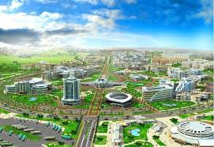
بعض الصور للمدينة المستقبلية بوغزول

Slide 20
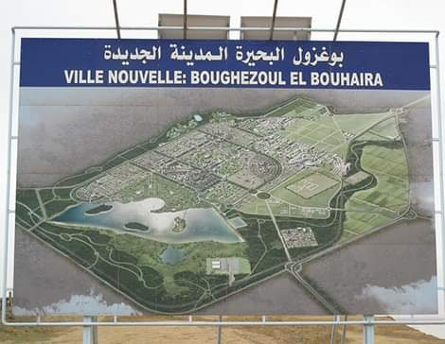
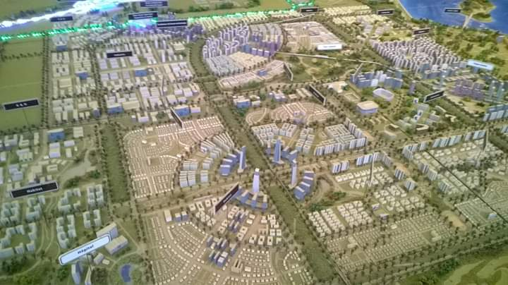
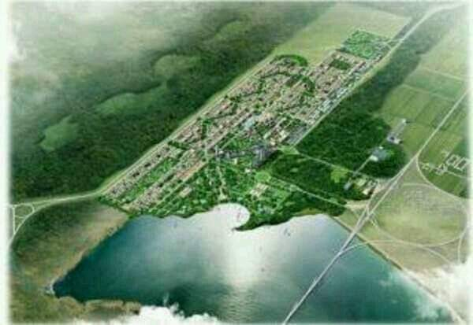

Slide 21
تفصيل المدينة الجديدة بوغزول
-تمتد على مساحة 2200 هكتار مقسمة إلى 11 قطعة، وستستخدم فيها آخر ما توصلت إليه التكنولوجيا في بناء المدن الجديدة الأشبه بالمدن الفضائية، حيث ستكون بوغزول مخصصة لقطاع الخدمات والتكنولوجيا الحديثة والبحث العلمي. وتتوفر بوغزول على مختلف الشروط الأساسية لقيام تجمع سكاني كبير بالنظر إلى توفر المياه حيث ستزود المدينة الجديدة بمياه سطحية لسد كدية أسردون بولاية البويرة لسقي المزارع النموذجية، أما مياه الشرب فسيتم جلبها من عين صالح بولاية تمنراست الغنية بالمياه الجوفية، بالإضافة إلى أن بوغزول تضم بحيرة طبيعية تفيض في موسم الأمطار، حيث سيتم تعميق البحيرة وبناء جدار على حواف البحيرة حتى لا تفيض البحيرة على المدينة الجديدة، وسينشأ داخل البحيرة نظام حديث لتصفية المياه، وقد حددت للمدينة الجديدة عدة وظائف تتمثل في :

Slide 22
مركز بحث متطور خاصة في القطاع الفلاحي : ستضم المدينة الجديدة بوغزول بصفتها مركز بحث عدة مخابر علمية، وجامعة ومدارس عليا لطلبة ما بعد التدرج (ماجستير، دكتوراه)، بالإضافة إلى بعض التخصصات لطلبة الليسانس لاستقطاب جزء من الناجحين في شهادة البكالوريا من الولايات القريبة كالجلفة والمدية والبويرة والأغواط، وستتخصص هذه المدارس العليا في عدة مجالات خاصة في الميدان الفلاحي والبيطري وسيكون إلى جانبها مزرعة نموذجية للبحث التطبيقي، علاوة على 15 ألف هكتار عبارة عن مساحات زراعية مسقية ,
ظروف معيشة راقية للباحثين في المفاعل النووي بعين وسارة :
ستوفر مدينة بوغزول إقامة نموذجية للباحثين والعلماء الجزائريين المتخصصين في الطاقة الذرية والعاملين في المفاعل النووي بعين وسارة والواقع على بعد حوالى 30 كيلومترا جنوب بوغزول، بقوة 15 ميغاوات مخصص للبحث العلمي وتم بناؤه بمساعدة الصين في التسعينات، وسيتاح لأبناء وعائلات هؤلاء الباحثين ظروف معيشة راقية ومدارس ومؤسسات تربوية ذات تأطير جيد، وستكون كل الظروف مهيئة لهم للاستمرار في عملهم بالمفاعل النووي لعين وسارة دون الحاجة للتفكير في الهجرة إلى الخارج. كما سيتم تهيئة القرية القديمة والمناطق المهمشة المجاورة للمدينة الجديدة ومساعدة الفلاحين على الاستقرار، حتى لا يؤدي قيام مدينة حديثة وسط فضاءات مهمشة إلى نزوح ريفي وتشكل محيط من البنايات الهشة على أطراف المدينة الجديدة من شأنه تشويه صورتها

Slide 23
مدينة بيئية من الطراز العالي يبدو أن وزير تهيئة الإقليم والبيئة والسياحة شريف رحماني كانت له لمسته الخاصة في التخطيط لجعل بوغزول مدينة بيئية من الدرجة الأولى، تعتمد بشكل أساسي على جلب كل ما هو حديث فيميدان الطاقات المتجددة وفرصة للحصول على آخر التكنولوجيات الحديثة في هذا المجال، واستعمال الطاقة الشمسية النظيفة على سبيل المثال في مختلف الاستعمالات اليومية وفي شتى المجلات الممكنة ,
مركز مالي عالمي حسب المخطط الذي اطلعنا عليه والشروحات التي قدمت لنا فإن الشارع الرئيسي للمدينة الجديدة سيكون من أرقى شوارع المدينة الجديدة وسيضم بنايات كبيرة ترتقي إلى الطابق 17 في السماء، من شأنه استقطاب كبريات المؤسسات المالية العالمية من بنوك وشركات تأمين، بهدف تقديم خدمات مالية هي الأرقى في الجزائر، بل من المتوقع أن تصبح بوغزول من بين المراكز المالية الأكبر في العالم

Slide 24
مدينة للسياحة البيئية والأعمال فنادق راقية من خمس نجوم ستحتضن ملتقيات وطنية ودولية لرجال أعمال وسياسيين ومثقفين، ستجعل المدينة مركزا لسياحة المال والأعمال أين تستقطب كبريات المؤتمرات الإقليمية والدولية التي تستقطب رجال الأعمال أجانب وتوفر مداخل بالعملة الصعبة للبلاد، بالإضافة إلى ذلك فالمدينة الجديدة ستكون كالجوهرة وسط غابة خضراء من الشمال والغرب وحقول غناء من الشرق وبحيرة زرقاء من الجنوب تحتوي على ميناء ترفيهي (مارينا) يستهوي أصحاب الزوارق واليخوت الفخمة والدراجات المائية وعشاق البحر، في تزاوج بين ألوان الطبيعة يلهم عشاق السياحة البيئية الراغبين في الهدوء والاسترخاء والاستمتاع بالهواء النقي المساعد على علاج بعض أمراض التنفس. وفي وسط المدينة ستجد حديقة ولا أروع وأينما اتجهت ستقابلك الأشجار والمساحات الخضراء، كما هنالك مراكز للتسوق، وملعب غولف، وميدان لسباق الخيل ,

Slide 25
مركز لوجستي للتموين بالسلع لمختلف مناطق الوطن الموقع الاستراتيجي لبوغزول في وسط الجزائر يؤهلها لتلعب دور مركز لوجستي هام لتجميع السلع وإعادة توزيعها على مختلف المناطق، حيث يتقاطع الطريق الوطني رقم واحد الرابط بين الجزائر العاصمة ومدن الصحراء مع الطريق السيار الثاني للهضاب العليا الذي يتم التحضير لتعبيده والرابط بين ولاية تبسة شرقا وولاية تلمسان غربا، كما توجد بوغزول في منطقة تقاطع خط السكة الحديدية الرابط بين مدينة بومدفع بعين الدفلى ومدينة حاسي مسعود في الجنوب الشرقي وهو خط ذو سرعة عالية، مع خط السكة الحديدية الرابط بين تبسة ومدينة تيارت. وعلى بعد 20 كيلومتر من المدينة الجديدة بوغزول سيشيد مطار دولي لنقل المسافرين والبضائع سيربط المدينة بمطارات العالم في القارات الخمس، كما ستنشأ بالمدينة الجديدة محطتين للنقل البري وللنقل بالسكك الحديدية، وبفضل هذه الشبكة اللوجستيكية من وسائل النقل البرية والجوية، بما يسمح بتجميع السلع وإعادة توزيعها خاصة في مناطق الهضاب العليا والمدن الصحراوية البعيدة

Slide 26
منطقة للنشاطات الصناعية وتكنولوجيات الاتصال بالرغم من أن بوغزول مخصصة لتكون مدينة للخدمات والبحث العلمي إلا أنها ستحتوي على منطقة للنشاطات الصناعية وشبه الصناعية ستستقطب الصناعيين ورجال الأعمال للاستثمار في مختلف الصناعات الخفيفة والمتوسطة وربما الثقيلة أيضا، على غرار منطقة النشاطات الصناعية بالرويبة شرق العاصمة، كما أن بوغزول ستستقطب الاستثمارات
الجانب الديمغرافي و السكني :
هذه المدينة الجديدة قد استكمل وقد سبق أن شرع في أشغال إنجاز منشآت التركيب بالتنسيق مع وزارة الموارد المائية. ويفترض أن عدد السكان الذين من المقرر أن تحتضنهم المدينة الجديدة التي تقدر مساحتها الإجمالية 6000 هكتار منها 4000 هكتار قابلة للعمران تضاف اليها مساحة حماية تمتد على 12000 هكتار بـ 350000 مواطن. وبدلا من أن تكون بوغزول عاصمة مالية واقتصادية تحولت إلى قطب للتنمية المتوازنة على مستوى الهضاب العليا وتحقيق التنافسية وكذا مدينة ذات نوعية بيئية عالية الجودة

Slide 27
البنية التحتية للمدينة :
بأن مشاريع إنجاز الهياكل القاعدية الأساسية للمدينة الجديدة ببوغزول ولاية المدية والمتمثلة في شبكات الطرقات والتطهير والتزويد بالماء الشروب قد استكملت بنسبة كبيرة. كما أن نسبة تقدم مجموع مشاريع إنجاز الهياكل القاعدية الأساسية للمدينة الجديدة ببوغزول بلغت 70 بالمائة. ويتعلق الأمر بشبكات الطرقات وتطهير مياه الأمطار والمستعملة و التزويد بالماء الشروب. وقد تم إنجاز الورشات التقنية بالخرسانة والموجهة لإنتاج الكهرباء والكوابل الخاصة بالاتصالات السلكية واللاسلكية وأنابيب التموين بالمياه الشروب على مسافة 19 كلم. كما أن إنجاز أنابيب المياه التي تربط سد كودية أسردون (ولاية البويرة

Slide 28
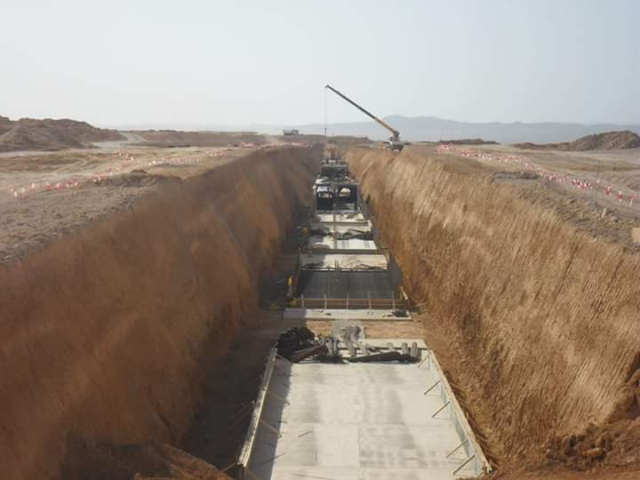

Slide 29
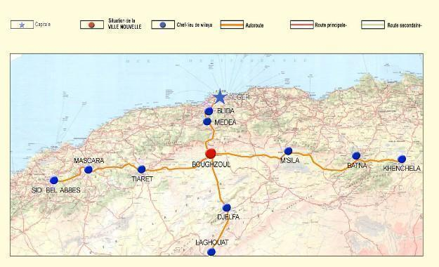
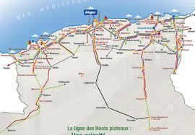

Slide 30
التوزيع الوظيفي للمدينة :
-فيما يتعلق بتحديد البرنامج الكمي يتضمن المشروع نسبة مشاريع موجهة للسكن تقدر ب 22 في المائة من مجموع المساحات المعمرة، اين يقدر عدد السكنات ب 80 ألف وحدة سكنية لم ينجز منها لحد الآن أي وحدة. ومزودة ب140 ألف سكن وظيفي بلغ انجازها نسبة ال 30 في المائة, وستوزع هذه السكنات المنتظر انجازها على 28 حي مزودة بعدة مرافق منها المراكز والمحلات التجارية وقاعدة لوجستية للتموين بمختلف المواد وتعبئتها ونقلها.
-أما منطقة النشاطات الصناعية فبلغت المساحة المخصصة لها نسبة 13 في المائة من اجمالي المساحات المعمرة بهدف استقبال الصناعات المرتكزة على البحث والتقنيات الحديثة للمساعدة على خلق قطب علمي وحضاري في منطقة الهضاب العليا.
- أما حصة التجهيزات العمومية فبلغت 35 في المائة من المساحات البرمجة والتي تتوافق مع المشاريع السكنية المنجزة ، إلى جانب 25 في المائة للمساحات الخضراء المقدرة ب 1000 هكتار
- وتتوزع المساحات الخضراء خارج المنطقة الحضرية على 1.000 هكتار من الأشجار استكملت أشغالها.

Slide 31
آفاق الاعتماد على الطاقات المتجددة في المدينة :
يراد لبوغزول أن تكون نموذجا في مجال تثمين الطاقات الجديدة والمتجددة (الشمسية والصفائح الفولطية والهوائية)، نحو بلوغ نسبة 40 بالمائة من الطاقة المتجددة في أفاق 2030 من خلال استغلال الطاقة الشمسية المقدرة بـ 1900 كيلوواط في الساعة سنويا، وسرعة الرياح التي تفوق أو تساوي 3 متر في الثانية والتي تفوق مدتها 4 آلاف ساعة في السنة ..
ويتضمن برنامج تهيئة بوغزول، إنجاز محطة هجينة (شمسية وهوائية) على مساحة 45 هكتارا شرق المدينة وإقامة تجهيزات خاصة بإنتاج الطاقات المتجددة على مستوى التجهيزات العمومية وإدراج الطاقة الشمسية في الفضاءات العمومية (حظائر ومواقف السيارات)، مع تعميم تموين العمارات الموجهة للسكن .

Slide 32
البحيرة الاصطناعية للمدينة الجديدة :
- تم برمجة انشاء بحيرة و دمجها مع البحيرة الطبيعية الموجودة في موقع انشاء المدينة , فهي بحيرة تتربع على 6000 هكتار، قال عنها المدير التقني إن الأشغال انطلقت بها بـ50 بالمائة، وهي بتصميمها الحالي ستحتوي على 20 مليون متر مكعب. ويرتقب أن يتم التقليص من حجمها الأولي لتجنب عملية التبخر الزائدة عن حدها لكون المنطقة معروفة بالحرارة المرتفعة صيفا، على أن يتم تحويل ضفاف البحيرة، استنادا للمعلومات المقدمة، إلى منتزه سياحي يأخذ شكل شواطئ بهدف الاستجمام والصيد، مع إنشاء جزيرة سياحية تتربع على 68 هكتارا. وينتظر أن تنطلق أشغال إنجاز الشطر الثاني من البحيرة بعد إنجاز الشطر الأول، لأجل الحفاظ على المياه الموجودة بمكوناتها الحيوانية والنباتية.

Slide 33
مدينة بوغزول بين المخطط و الواقع :
بوغزول.. من شعارات الحزب الواحد إلى الأكذوبة
صنّاع القرار في الجزائر اجتهدوا في إبراز ما أنجز خلال فترة حكمهم ، لكن من غير تقديم إجابة عن السؤال الذي كان يطرحه الجميع: “لماذا تأخر إنجاز مشروع المدينة الجديدة بوغزول؟”، المشروع الذي شغل بال الجزائريين حتى ممن آمنوا بالأكذوبة القائلة إن “بوغزول ستصبح عاصمة للجمهورية الجزائرية”. فهل تغلبت إرادة السياسيين وألاعيب المسؤولين على أحلام وآمال الراغبين في جعل بوغزول مدينة نموذجية تكسر اللامركزية؟ مفخرة الخطابات الرسمية.. مسخرة أحاديث الناس

Slide 34
خاتمة :
من خلال الدراسة التحليلية لهذه المدينة الجديدة المستقبلية , و التي فاقت تصوراتنا و طموحاتنا كوننا نعيش في الجزائر , ومن خلال الوقوف على تاريخ إقرار انشاء هذه المدينة و نسبة الاشغال بها يتضح جليا انها و في الغالب مجرد اكذوبة او افراط في التخيل لمواكبة المدن الجديدة الحديثة , لان مثل هذه القرارات و التجسيد على الواقع تستلزم شجاعة سياسية و رؤية مستقبلية من اجل فهم المدينة الحديثة الايكولوجية و اثرها على التطور و التنمية المستدامة .

